Slide 1
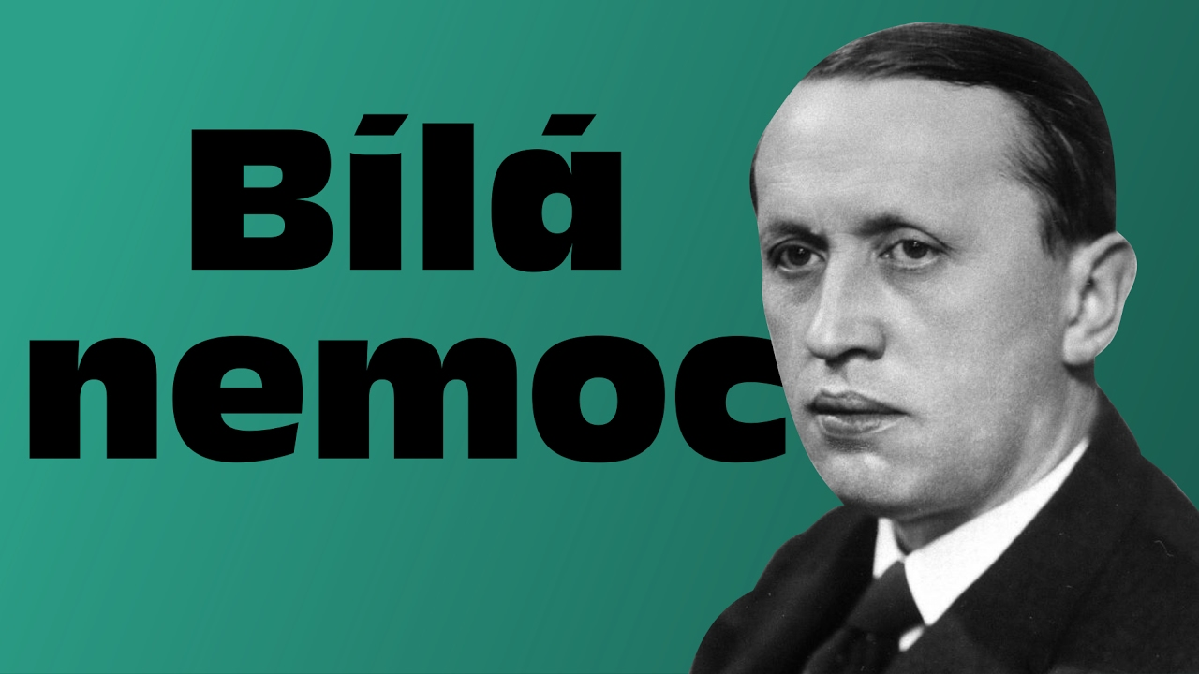
Svoboda volby v Čapkově dramatu
Adéla Hoblíková
Jarmila Mádrová
Kateřina Teglová

Slide 2
Plán hodiny:
3. ročník středních škol, téma je probíráno více než 1 vyučovací hodinu
Předmět: Literatura
Cíl: Schopnost interpretovat a analyzovat Čapkovu Bílou nemoc v aktuálních souvislostech
Klíčové kompetence:
Komunikační kompetence
Kompetence k učení
Kompetence k řešení problémů
Sociální a personální kompetence
Průřezová témata:
Mediální výchova
Osobnostní a sociální výchova
Výchova k myšlení v evropských a globálních souvislostech

Slide 3
Harmonogram:
15 min.: 1. aktivita = skupinová práce s textem
10 min.: 2. aktivita = aktualizace tématu, práce s novinovými články
15 min.: 3. aktivita = řízená diskuze na popud filmové ukázky – morální dilema
5 minut zbývá na organizační záležitosti a počítá se se zdržením u jednotlivých aktivit. ☺

Slide 4
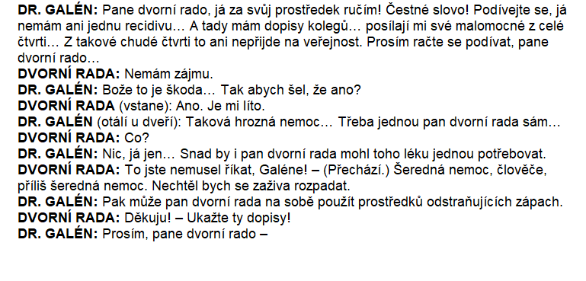
1. aktivita:
Cíl: porozumět textu, analyzovat a interpretovat jej.
Práce ve 3 členných skupinách
Žáci dostanou krátkou ukázku z knihy
Úkoly: 1) vepsat do rámečků témata nesvobody v daném úryvku
(co konkrétně ji omezuje)
2) zamyslet se nad problémem v ukázce (viz. otázky)
VYDÍRÁNÍ

Slide 5
2. aktivita:
= aktualizace tématu
„Superhorečka“ zabila ženu (†72) z jižní Moravy. Exotická nemoc si ji našla doma
V Česku zemřel první člověk, který se nakazil západonilskou horečkou na území republiky. Jde seniorku (†72) z jižní Moravy, která nebyla v inkubační době v zahraničí, jak televizi Nova potvrdil ve čtvrtek náměstek ministra zdravotnictví Roman Prymula. Žena zemřela v srpnu v nemocnici, měla ale i další problémy. Podle lékaře nemoc přenáší v Evropě hojně rozšířený komár, takže nelze vyloučt, že případů bude více.
https://www.blesk.cz/clanek/zpravy-udalosti/567470/superhorecka-zabila-zenu-72-z-jizni-moravy-exoticka-nemoc-si-ji-nasla-doma.html?fbclid=IwAR11XMlS9GnB4tgSpZVlRlB7G94TW9Q8QwIIuImG4Hx4o-zMZAbN4L727yM
V Česku se nakazili dva lidé západonilskou horečkou, seniorka zemřela
Na území České republiky se nakazili už dva lidé západonilskou horečkou. Virem se nakazila dvaasedmdesátiletá žena a muž ve věku okolo 50 let z jižní Moravy. Ministerstvo zdravotnictví ve čtvrtek uvedlo, že seniorka v srpnu zemřela, měla však i další vážné chronické problémy.
https://www.idnes.cz/zpravy/domaci/zapadonilska-horecka-cesko-nakaza.A180927_153532_domaci_jj?

Slide 6
3. aktivita:
= filmová ukázka -> morální dilema

